Slide 1
논리회로 설계 및 실험
- 3주차 : Encoder와 Decoder 및 가산기 -
담당 교수: 김호원 교수
조교: 김요한 대학원생(3분반, 월요일), 홍윤영 대학원생(4분반, 수요일)
정보보호 및 사물지능 연구실 : http://infosec.pusan.ac.kr
지능형융합보안대학원 : http://aisec.pusan.ac.kr

Slide 2
3주차 목표
목표
1. Encoder와 Decoder 및 가산기에 대한 이해
2. 반가산기와 전가산기를 이용하여 구조적 설계를 이해하고 이를 활용한 HDL 모듈의 확장 실습

Slide 3
Encoder와 Decoder
Encoder
어떤 정보의 형태나 형식을 부호화(encoding)하여 다른 형태나 형식으로 변환하는 장치
처리속도 향상이나 데이터 압축 또는 데이터의 손실 방지를 위해서도 사용됨
Decoder
Encoder로 변환한 정보를 그에 대응하는 원래의 정보로 복호화(decoding)하여 주는 장치
Encoder의 예
디지털 사진을 찍으면 실제로는 렌즈에 맺힌 상(analog)이 픽셀정보(digital)로 변환되어 저장됨
지난 2주차 실험에서는 십진수 정보를 이진수 형태(BCD code)로 변환하는 변환기를 구현함
d₀
Decimal
to
Binary
b₃
d₁
b₂
d₂
b₁
.
.
.
b₀
d₉
Decimal-to-Binary
변환기의 심벌

Slide 4
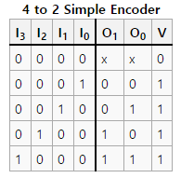
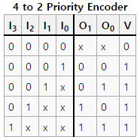
Encoder
Simple Encoder
Simple Encoder는 one-hot code를 binary 정보로 변환함
이때 2^{n}개의 입력에 있어서 n개의 출력이 나옴
Priority Encoder
입력 bits의 MSB부터 출발하여 0이 아닌 첫 번째 bit의 index가 출력값이 됨
이때 해당 bit가 아닌 다른 bit 값들은 무시되며 압축(손실)이 일어남

Slide 5
가산기
가산기 (Adder)
덧셈 연산을 수행하는 논리회로
한 자릿수 연산을 위해서는 Half adder, Full adder 등이 있음
멀티비트의 연산을 위해서는 Ripple carry adder, Carry look ahead adder 등이 있음
5

Slide 6
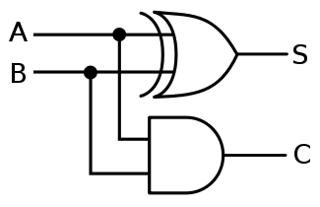
반가산기
반가산기 (Half adder)
한 자릿수 덧셈을 수행하고 합(Sum)과 자리올림수(Carry)를 출력
Carry는 AND gate, Sum은 XOR gate와 결과가 같음
1
1
0
A
0
반가산기의 진리표
A | B | C | S
0 | 0 | 0 | 0
0 | 1 | 0 | 1
1 | 0 | 0 | 1
1 | 1 | 1 | 0
A | B | C | S
A | B | C | S
0 | 0 | 0 | 0
A | B | C | S
0 | 0 | 0 | 0
0 | 1 | 0 | 1
A | B | C | S
0 | 0 | 0 | 0
0 | 1 | 0 | 1
1 | 0 | 0 | 1
0
1
1
+
B
0
1
0
1
S
0
0
1
0
C
0
반가산기의 논리회로
6

Slide 7
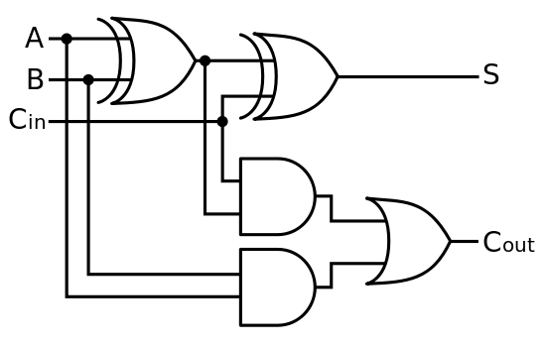
전가산기
전가산기 (Full adder)
한 자릿수 덧셈을 수행할 때 이전 자리의 연산 결과로 받은 Carry를 함께 연산하는 회로
두 개의 반가산기와 1개의 OR gate로 구성할 수 있음
1
0
전가산기의 진리표
C_{in1}
C_{in0}
A | B | C_{in} | C_{out} | S
0 | 0 | 0 | 0 | 0
0 | 0 | 1 | 0 | 1
0 | 1 | 0 | 0 | 1
0 | 1 | 1 | 1 | 0
1 | 0 | 0 | 0 | 1
1 | 0 | 1 | 1 | 0
1 | 1 | 0 | 1 | 0
1 | 1 | 1 | 1 | 1
1
1
A₁
A₀
0
0
1
+
B₁
B₀
0
0
0
S₁
S₀
0
전가산기의 논리회로
C_{out1}
1
1
C_{out0}
7

Slide 8
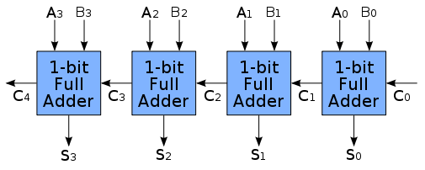
리플 캐리 가산기
리플 캐리 가산기 (Ripple carry adder)
복수의 전가산기를 이용하여 복수 비트의 덧셈 연산을 할 수 있는 가산기
간단한 구조이지만 전가산기의 입력이 이전 전가산기의 출력이므로 전달 지연이 발생함
4bit Ripple carry adder의 구조
8

Slide 9
실습
Quartus를 이용 Symbol 생성
앞으로 만들 Symbol 저장 필요

Slide 10
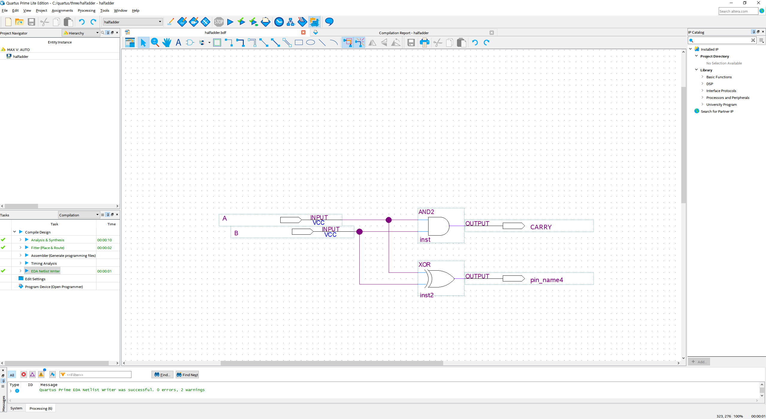
Symbol
Symbol을 만들 schematic 생성
Compile
HalfAdder schematic

Slide 11
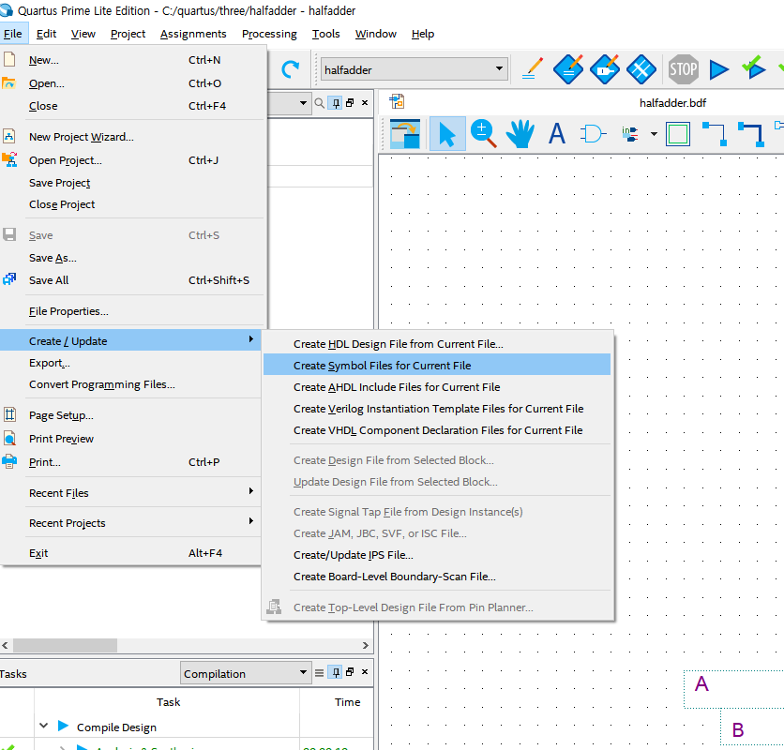
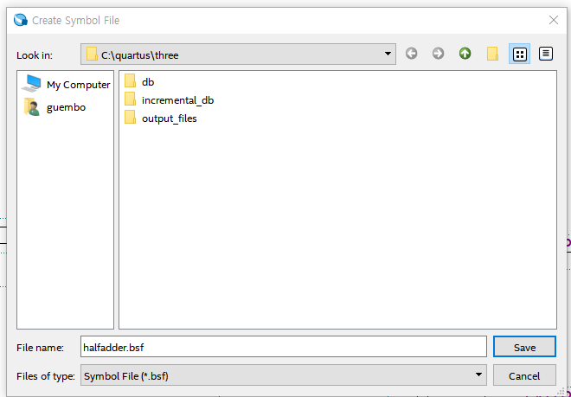
Symbol
2. 심볼 저장
1. 현재 파일 심볼 생성

Slide 12
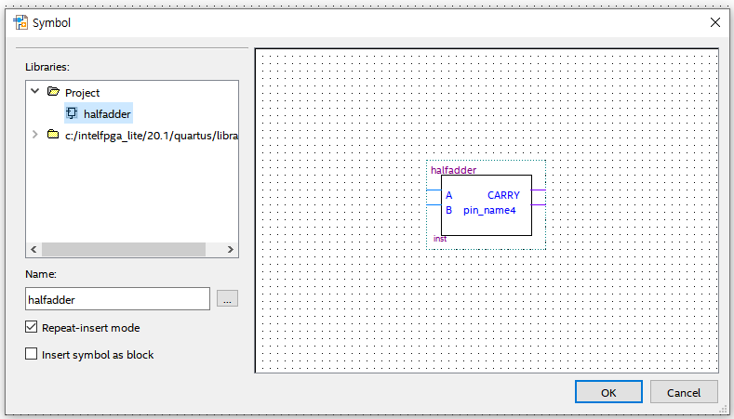
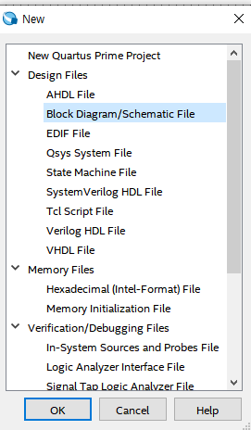
Symbol
2. Project – halfadder 확인
1. 새로운 Schematic File 생성

Slide 13
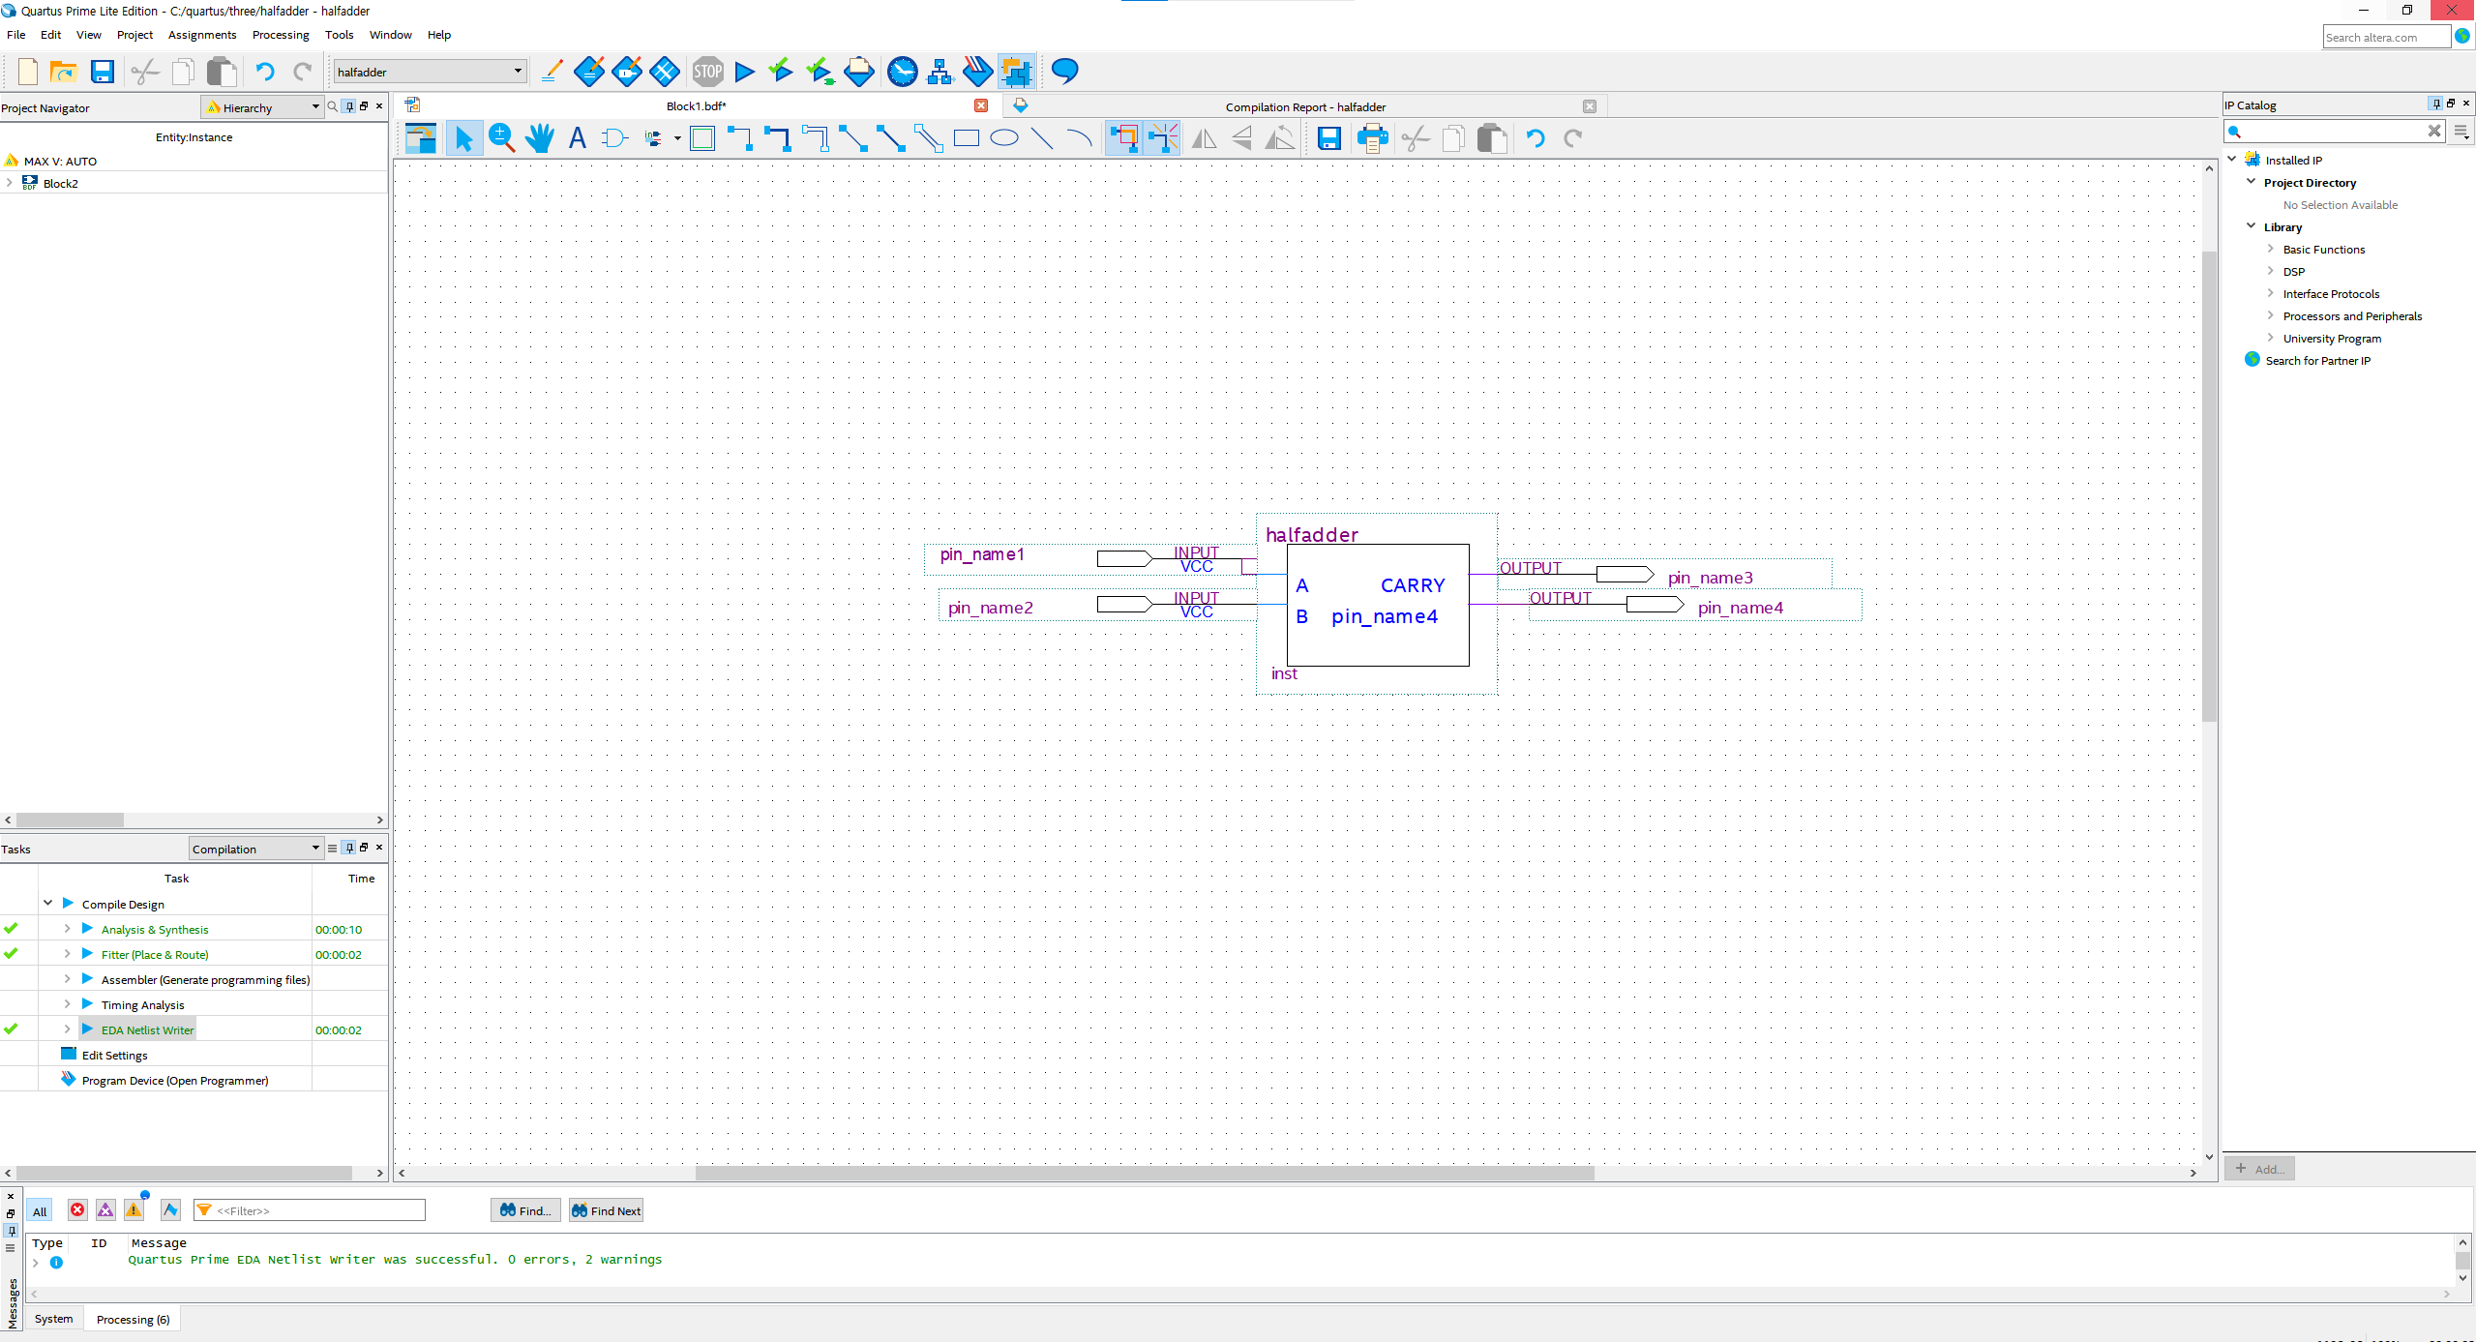
Symbol
1. Symbol에 input, output port 생성

Slide 14
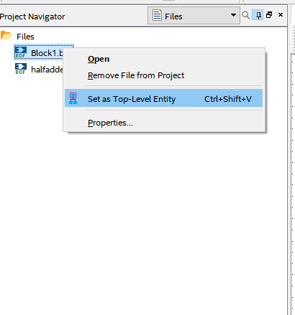
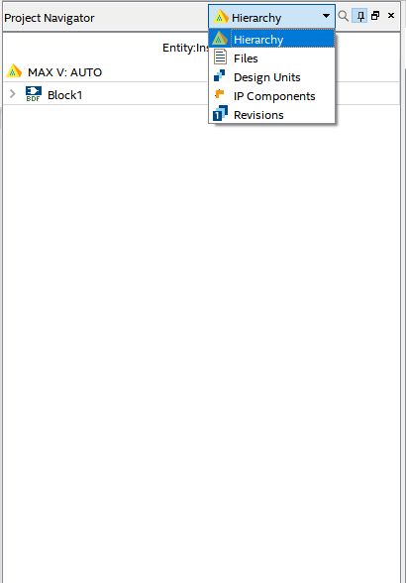
Symbol
2. Top-Level 선택 -> 이거 안하면 다른게 컴파일됨
1. Files 클릭

Slide 15
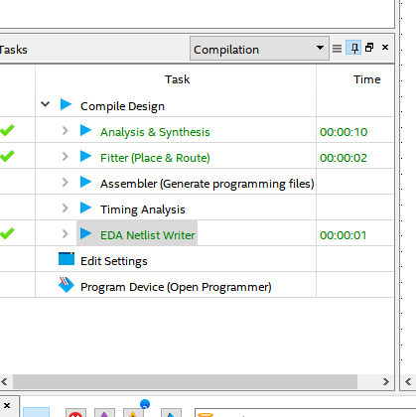
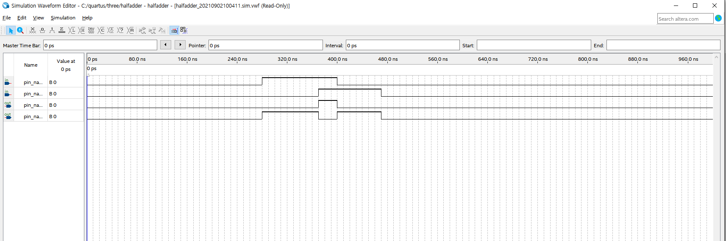
Symbol
1. 컴파일
2. 똑같은 HalfAdder 확인

